Slide 1



Прости операции и пресмятания
Работа с конзола, аритметични операции с числа
СофтУни
Преподавателски екип
Софтуерен университет
http://softuni.bg

Slide 2
Имате въпроси?
sli.do
#pb-jan

Slide 3

Съдържание
Променливи и типове данни
Четене на потребителски вход
Прости операции
Работа с текст
Работа с числа
Печатане на екрана
Форматиране на изход

Slide 4
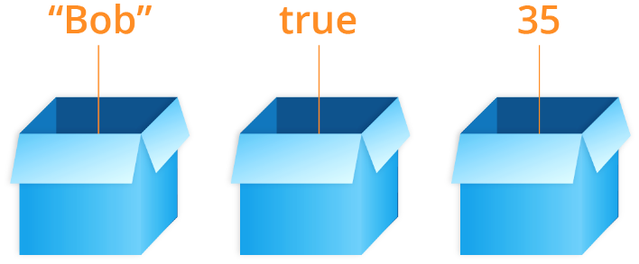
Променливи и типове данни

Slide 5
Променливи
Компютрите са машини, които обработват данни
Данните се записват в компютърната памет в променливи
Променливите имат тип, име и стойност
Дефиниране на променлива и присвояване на стойност:
Име на променлива
Инициализация
let count = 5;
Стойност (от тип число)

Slide 6
Типове данни
Променливите съхраняват стойност от даден тип
Число, буква, текст (низ), дата, списък, …
Типове данни – примери:
Number – число: 7, 3.14, -1.5, …
String – текст: "Hello", "Здрасти", "p@r0La" …
Undefined – променлива, на която не е присвоена стойност

Slide 7

Получаване на потребителски вход
Работа с конзола

Slide 8
Четене на текст
Всичко, което получаваме като вход, идва под формата на аргумент
Всичко, което печатаме на конзолата, се преобразува в текст
Получаване на текст:
function readText(input) {
let str = input.shift();
}

Slide 9
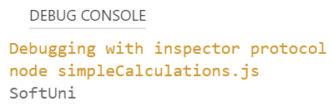
Четене на текст (2)
Пример:
function readName(input) {
let name = input.shift();
console.log(name);
}
readName(['SoftUni']);

Slide 10
Четене на числа
Получаване на число:
Пример: пресмятане на лице на квадрат със страна а:
function readNumber(input)
let data = input.shift();
let num = Number(data);
Получаване на число на един ред
function squareArea(input) {
let a = Number(input.shift());
let area = a * a;
console.log(area);
}
Тестване на решението: https://judge.softuni.bg/Contests/Compete/Index/1011#2

Slide 11

Прости операции
Работа с текст и числа

Slide 12

Поздрав по име - пример
Да се напише функция, която:
Получава като аргумент име на човек
Отпечатва "Hello, <name>!", където <name> е полученото преди това име
Примерен вход и изход:
Petar
Hello, Petar!
Viktor
Hello, Viktor!
Тестване на решението: https://judge.softuni.bg/Contests/Compete/Index/1011#0

Slide 13
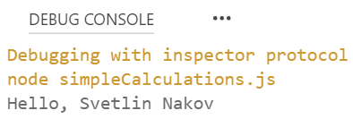
Поздрав по име - решение
function greetingByName(input) {
let name = input.shift();
let greeting = "Hello, " + name;
console.log(greeting);
}
greetingByName(["Svetlin Nakov"]);
Операцията "+" долепя текстовата стойност и променливата
Тестване на решението: https://judge.softuni.bg/Contests/Compete/Index/1011#0

Slide 14
Съединяване на текст и число
Съединяване на текст и число (оператор +):
let firstName = "Maria";
let lastName = "Ivanova";
let age = 19;
let str = firstName + " " + lastName + " @ " + age;
console.log(str);
// Maria Ivanova @ 19
Резултатът е долепяне/конкатенация
let a = 1.5;
let b = 2.5;
let sum = "The sum is: " + a + b;
console.log(sum);
// The sum is 1.52.5

Slide 15

Аритметични операции: + и -
Събиране на числа (оператор +):
Изваждане на числа (оператор -):
let a = 5;
let b = 7;
let sum = a + b;
// 12
function subtract(input)
let a = Number(input.shift());
let b = Number(input.shift());
let result = a - b;
console.log(result);

Slide 16

Аритметични операции: * и /
Умножение на числа (оператор *):
Деление на числа (оператор /):
let a = 5;
let b = 7;
let product = a * b;
// 35
let a = 25;
let i = a / 4;
let f = parseInt(a / 4.0);
let infinity = a / 0;
let sqrt = Math.sqrt(-1);
// 6.25 (дробно делене)
// 6 (дробната част се отрязва)
// Infinity (безкрайност)
// получава се NaN

Slide 17
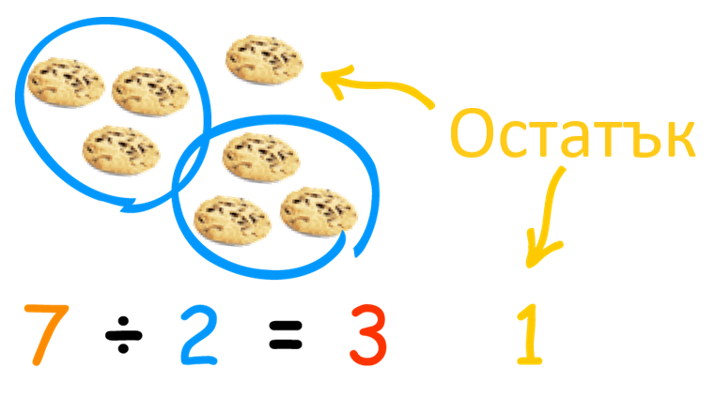
Аритметични операции: %
Модул/остатък от целочислено деление на числа (оператор %):
let a = 7
let b = 2
let product = a % b
// 1
let odd = 3 % 2
let еven = 4 % 2
let error = 3 % 0
// 1 – числото 3 е нечетно
// 0 – числото 4 е четно
// получава се NaN

Slide 18

Задачи с прости изчисления
Решаване на задачи в клас (лаб)

Slide 19

Печатане на конзолата

Slide 20
Съединяване на текст
При печат на текст, числа и други данни, можем да ги съединим, използвайки интерполация: `${arg1}, ${arg2}, ${arg3} `
Пример:
function greet(input) {
let name = input.shift();
console.log(`Hello, ${name}!`);
}
Интерполация на стринг се извършва с back-tick(`)
Изразът ${name} се замества с със стойноста, която стои зад променливата name

Slide 21
Съединяване на текст и числа – условие
Да се напише програма, която:
Получава като аргумент име, фамилия, възраст на човек и град, въведени от потребителя
Отпечатва "You are <firstName> <lastName>, a <age>-years old person from <town>."
Примерен вход и изход:
Вход:
['Petar', 'Petrov', '24', 'Sofia']
Изход:
You are Petar Petrov, a 24-years old person from Sofia.

Slide 22
Съединяване на текст и числа - решение
function personalInfo(arguments) {
let firstName = arguments.shift();
let lastName = arguments.shift();
let age = Number(arguments.shift());
let town = arguments.shift();
console.log(`You are ${firstName} ${lastName}, a ${age}-years old person from ${town}.`);
}
Тестване на решението: https://judge.softuni.bg/Contests/Compete/Index/1011#1

Slide 23

Преобразуване на типове

Slide 24
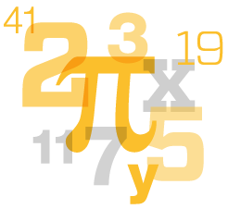
Закръгляне на числа
В програмирането можем да закръгляме дробни числа
Закръгляне до следващо (по-голямо) цяло число:
Закръгляне до предишно (по-малко) цяло число:
let up = Math.ceil(23.45); // up = 24
let down = Math.floor(45.67); // down = 45

Slide 25
Закръгляне на числа(2)
Отрязване на знаците след десетичната запетая:
Форматиране до 2 знака след десетичната запетая:
let trunc = Math.trunc(45.67); // trunc = 45
(123.456).toFixed(2); // 123.46
Брой символи след десетичната запетая

Slide 26

Какво научихме днес?
Въвеждане на текст
Четене на число
Пресмятания с числа: +, -, *, /, ()
Извеждане на текст по шаблон
…
…
…

Slide 27
https://softuni.bg/courses/programming-basics

Slide 28












SoftUni Diamond Partners

Slide 29




SoftUni Organizational Partners

Slide 30

Лиценз
Настоящият курс (слайдове, примери, видео, задачи и др.) се разпространяват под свободен лиценз "Creative Commons Attribution-NonCommercial-ShareAlike 4.0 International"
Благодарности: настоящият материал може да съдържа части от следните източници
Книга "Основи на програмирането с JavaScript" от Светлин Наков и колектив с лиценз CC-BY-NC-SA

Slide 31
Обучения в СофтУни
Software University – High-Quality Education, Profession and Job for Software Developers
softuni.bg
Software University Foundation
http://softuni.foundation/
Software University @ Facebook
facebook.com/SoftwareUniversity
Software University Forums
forum.softuni.bg

